Slide 1
ГОСУДАРСТВЕННАЯ РЕГИОНАЛЬНАЯ ПОДДЕРЖКА НЕКОММЕРЧЕСКИХ ОРГАНИЗАЦИЙ ИРКУТСКОЙ ОБЛАСТИ
Ксения Андреевна Живолуп
консультант отдела этноконфессиональных отношений управления Губернатора Иркутской области и Правительства Иркутской области по связям с общественностью и национальным отношениям
5 февраля 2020 года

Slide 2
Нормативно-правовая база
Концепция долгосрочного социально-экономического развития Российской Федерации на период до 2020 года, утвержденная распоряжением Правительства Российской Федерации от 17 ноября 2008 года № 1662-р
Указ Президента Российской Федерации от 7 мая 2012 года № 602 «Об обеспечении межнационального согласия»
Федеральный закон от 12 января 1996 года № 7-ФЗ «О некоммерческих организациях»
Закон Иркутской области от 8 июня 2011 года № 37-ОЗ «О государственной региональной поддержке социально ориентированных некоммерческих организаций»

Slide 3
ОБЩАЯ ХАРАКТЕРИСТИКА СИТУАЦИИ В НЕКОММЕРЧЕСКОМ СЕКТОРЕ ИРКУТСКОЙ ОБЛАСТИ
По данным Управления Министерства юстиции Российской Федерации по Иркутской области на текущий момент на территории Иркутской области зарегистрированы 3 208 некоммерческих организаций, в том числе 370 религиозных объединений,
действуют 97 национально-культурных общественных объединений, из них некоммерческих организаций коренных малочисленных народов Севера - 43.
На территории Иркутской области зарегистрировано 47 региональных отделений политических партий.
Ежеквартально Минюст регистрирует около 50-70 новых организаций, по итогам года по разным причинам прекращают свою деятельность около 200 организаций.

Slide 4
Виды общественных организаций, действующих на территории Иркутской области в 2017-2019 годах

Slide 5
Конкурс на предоставление грантов Президента Российской Федерации на развитие гражданского общества Участие НКО Иркутской области
Год | Количество поданных заявок | Количество победителей | Общая сумма субсидий (в руб.)
2017 (2 конкурса) | 322 | 76 | 128 612 904
2018 (2 конкурса) | 394 | 84 | 135 656 947
2019 (2 конкурса) | 327 | 78 | 129 230 458
2020 (первый конкурс) | 178 | Итоги не позднее 21 февраля 2020 года

Slide 6
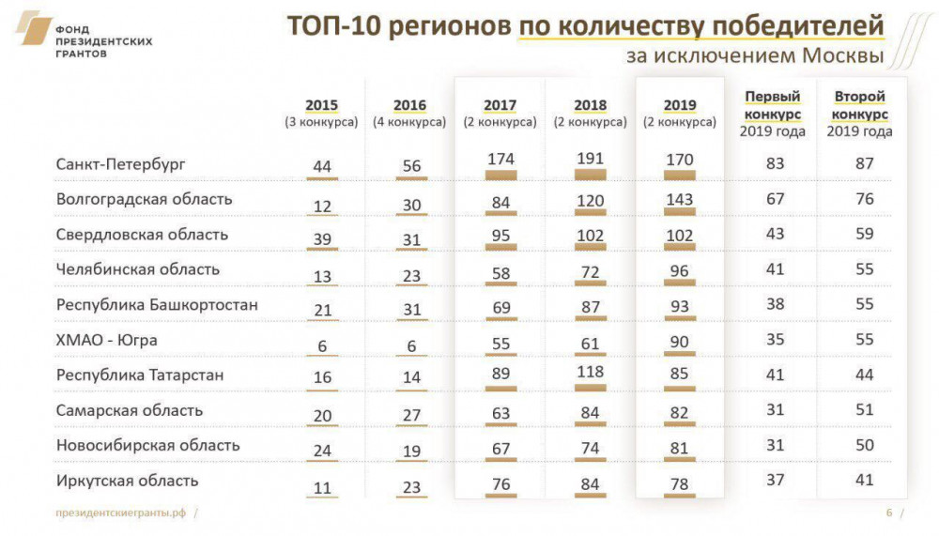
Иркутская область вошла в десятку лидеров среди регионов России по количеству проектов-победителей по итогам двух конкурсов 2019 года

Slide 7
ОБЛАСТНАЯ ГОСУДАРСТВЕННАЯ ПОДДЕРЖКА НКО
Подпрограмма «Государственная региональная поддержка социально ориентированных некоммерческих организаций в Иркутской области» на 2019 – 2024 годы государственной программы Иркутской области «Социальная поддержка населения» на 2019-2024 годы, утвержденной постановлением Правительства Иркутской области от 2 ноября 2018 года № 800-пп.
Объем финансирования в 2019 году за счет средств областного бюджета 45 840 600 рублей (в 2018 году 31 540 000 рублей).
На 2020 год все мероприятия сохранены.

Slide 8
Губернское собрание общественности Иркутской области
2017 год
2018 год
к участию заявлено 183 проекта, победителей – 50;
бюджет конкурса - 18 000,0 тыс. рублей (средства областного бюджета);
размер максимальной субсидии – 500,0 тыс. рублей
к участию заявлено 174 проекта, победителей – 55;
бюджет конкурса - 30 млн рублей (средства областного бюджета);
размер максимальной субсидии – 800,0 тыс. рублей
2019 год
к участию заявлено 144, победителей - 52;
бюджет конкурса - 30 млн рублей (средства областного бюджета);
размер максимальной субсидии – 800,0 тыс. рублей

Slide 9
Губернское собрание общественности Иркутской области 2020 года
Финансирование Конкурса – 30 000 000 рублей
Максимальный размер субсидии – 800 000 рублей Приём заявок на Конкурс – март 2020 года
Результаты Конкурса – сентябрь 2020 года
Контактное лицо:
Исаева Татьяна Павловна, 8 (3952) 20-29-55

Slide 10
Конкурс целевых программ муниципальных образований Иркутской области, направленных на поддержку СОНКО, расположенных на территории муниципальных образований Иркутской области 2020 года
Бюджет конкурса составляет 1 000 000 рублей
Победителям Конкурса вручаются ценные призы: проектор, экран напольный, многофункциональное устройство, ноутбук, стоимость которых для одного победителя не может превышать 100 тыс. рублей.

Slide 11
Государственная программа Иркутской области «Реализация государственной национальной политики в Иркутской области» на 2019-2024 годы, утверждена постановлением Правительства Иркутской области от 26 октября 2018 года № 767-пп.
В 2020 году финансирование государственной программы 51 903 300 рублей, из них за счет средств областного бюджета – 48 315 800 рублей, за счет средств федерального бюджета – 3 587 500 рублей.

Slide 12
Региональный конкурс социально значимых проектов некоммерческих организаций по сохранению национальной самобытности Иркутской области, гармонизации межэтнических и межрелигиозных отношений
2018 год
к участию заявлено 39 проектов, победителей - 24;
бюджет конкурса - 6 млн рублей (средства областного бюджета);.
размер максимальной субсидии - 300, 0 тыс. рублей
2019 год
к участию заявлено 37 проектов, победителей – 22;
бюджет конкурса - 6 млн рублей (средства областного бюджета);.
размер максимальной субсидии - 300, 0 тыс. рублей

Slide 13
Региональный конкурс социально значимых проектов некоммерческих организаций по сохранению национальной самобытности Иркутской области, гармонизации межэтнических и межрелигиозных отношений 2020 года
Финансирование Конкурса – 6 000 000 рублей
Максимальный размер субсидии – 300 000 рублей Приём заявок на Конкурс – апрель 2020 года
Результаты Конкурса – сентябрь 2020 года
Контактное лицо:
Живолуп Ксения Андреевна, 8 (3952) 20-38-81

Slide 14
Конкурсы на возмещение затрат в целях оказания финансовой поддержки для участия в международных, всероссийских и региональных мероприятиях
в сфере этноконфессиональных отношений
в сфере гражданского общества
в 2016-2017 годы объем финансирования 101, 3 тыс. рублей, для участников международных мероприятий (11 представителей НКЦ)
в 2018 года объем финансирования 800 тыс. рублей, допускаются и участники всероссийских и региональных мероприятиях (55 представителей НКЦ)
в 2019 году прием заявок на конкурс завершился 8 октября, поступило 13 заявок, объем финансирования равен 800 тыс. рублей
Информация о конкурсе размещена на сайте управления http://irkobl.ru/sites/ngo в разделе «Национальные и государственно-конфессиональные отношения/Конкурс на возмещение затрат»
в 2019 году проводился впервые, два раза в год – в мае и ноябре,
бюджет 1 000 000 рублей
по результатам первого конкурса 2019 года 6 организаций получили субсидии на сумму 262 274,5 рублей
по результатам второго конкурса 2019 года 16 организаций получили компенсацию в размере 737 725,5 рублей
Информация о конкурсе размещена на сайте управления http://irkobl.ru/sites/ngo в разделе «Конкурс на возмещение затрат в сфере гражданского общества»

Slide 15
Конкурсы на возмещение затрат в целях оказания финансовой поддержки для участия в международных, всероссийских и региональных мероприятиях 2020 года
в сфере этноконфессиональных отношений
в сфере гражданского общества
Финансирование Конкурса 800 000 рублей
Прием заявок на Конкурс
октябрь 2020 года Результаты Конкурса
ноябрь 2020 года
Контактное лицо:
Кузнецова Ирина Владимировна, 8 (3952) 20-29-56
Информация о конкурсе размещена на сайте управления http://irkobl.ru/sites/ngo в разделе «Национальные и государственно-конфессиональные отношения/Конкурс на возмещение затрат»
Финансирование Конкурса 1 000 000 рублей
Прием заявок на Конкурс
апрель 2020 года
октябрь 2020 года
Результаты Конкурса
Май 2020 года
Ноябрь 2020 года
Контактное лицо:
Кряжева Мария Сергеевна, 8 (3952) 20-39-89
Информация о конкурсе размещена на сайте управления http://irkobl.ru/sites/ngo в разделе «Конкурс на возмещение затрат в сфере гражданского общества»

Slide 16
Номинация «Укрепление межнационального мира и согласия, реализация иных мероприятий в сфере национальной политики на муниципальном уровне» Всероссийского конкурса «Лучшая муниципальная практика»
2019 год – 4 заявки
На региональном уровне места распределены следующим образом:
в категории «городские округа и городские поселения»
I место - муниципальное образования «Заларинский район»;
II место - город Черемхово;
III место - Ангарский городской округ.
В категории «сельские поселения» - I место присвоено Хужирскому муниципальному образованию
На федеральном уровне в 2019 году отмечена Лучшая муниципальная практика города Черемхово
В 2020 году приём заявок на региональный этап Конкурса запланирован на начало марта 2020 года.
Контактное лицо: Кузнецова Ирина Владимировна, 8 (3952) 20-29-56.

Slide 17
Конкурс «Лучший проект территориального общественного самоуправления в Иркутской области»
В 2019 бюджет конкурса 4 000 000 рублей, максимальный размер выплаты -125 тыс. рублей
На конкурс подано 99 заявок, из них 73 заявки поданы из сельских поселений, 16 – из городских округов, 10 – из городских поселений.
По каждой группе территорий определены победители конкурса:
1) по группе сельских поселений – 18 победителей;
2) по группе городских поселений – 7 победителей;
3) по группе городских округов – 7 победителей.
Всего 32 победителя.

Slide 18
Конкурс «Лучший проект территориального общественного самоуправления в Иркутской области»
Более подробная информация о конкурсе «Лучший проект ТОС Иркутской области» размещена на официальном портале Правительства Иркутской области:
вкладка «Власть», раздел «Местное самоуправление» – «Конкурс на лучший проект ТОС»
https://irkobl.ru/sites/regpolicy/public/konkurs_tos/

Slide 19
Поддержка СОНКО исполнительными органами государственной власти Иркутской области
В 2019 году:
Министерство по молодежной политике Иркутской области - 8 000 000 р.
Министерство культуры и архивов Иркутской области – 9 340 000 р.
Министерство сельского хозяйства Иркутской области – 4 500 000 р. (поддержка КМНС)
Министерство спорта Иркутской области – более 20 000 000 р.
Министерство имущественных отношений Иркутской области - 31 СОНКО предоставлено недвижимое государственное имущество Иркутской области общей площадью 11 152,75 м², по 36 договорам безвозмездного пользования, в аренду на льготных условиях или в безвозмездное пользование 13 018,35 м².
Агентство по туризму Иркутской области

Slide 20
Информационная поддержка социально ориентированных некоммерческих организаций
размещение материалов о деятельности СОНКО в газете «Областная»;
организация и проведение пресс-конференций, совместных мероприятий Правительства Иркутской области и СОНКО региона;
размещение информации о деятельности НКО на сайте Правительства Иркутской области http://irkobl.ru/sites/ngo/;
в 2018 году на сайте «Открытое Правительство Иркутской области» заработал «Портал деятельности НКО Иркутской области»;
в социальной сети facebook созданы страницы «Губернское собрание общественности Иркутской области» и «Межнациональный диалог»;
для оперативного обмена информацией действует интернет-рассылка «Некоммерческий экспресс», на которую может подписаться любой желающий ngo_news@googlegroups.com;
размещение информации о деятельности СОНКО на сайте Общественной палаты Иркутской области (http://opirk.ru).

Slide 21
Организационная поддержка социально ориентированных некоммерческих организаций
в течение 2019 года
обучающие семинары, вебинары (13 в течение года), индивидуальные консультаций по проектной грамотности (около 300);
оказана организационно - методическая поддержка в проведении 26-ти крупных мероприятий, круглых столов, конференций, фестивалей-конкурсов, 35-ти национальных праздничных мероприятий

Slide 22
Поддержка социально ориентированных некоммерческих организаций на муниципальном уровне
Финансовая поддержка из средств муниципальных бюджетов:
В 2019 году из муниципальных бюджетов на реализацию проектов СОНКО на конкурсной основе было предоставлено более 31,5 миллиона рублей.
Имущественная поддержка.
Муниципалитеты оказывают информационную поддержку – размещают информацию о деятельности СОНКО в районных печатных изданиях, на официальных информационных порталах.
Оказывается методическое сопровождение – проводятся консультации, методические семинары по написанию грантов, по ведению бухгалтерской и иной отчетности и пр.
Ежегодно проходят совместные мероприятия, организаторами которых выступает администрация и СОНКО.

Slide 23
Управление Губернатора Иркутской области и Правительства Иркутской области по связям с общественностью и национальным отношениям http://irkobl.ru/sites/ngo/ г. Иркутск, ул. Российская, 20 каб. 204, 206, 208а тел. 8 (3952) 20-39-89, 20-38-81

Slide 24
По инициативе управления 1 января 2019 г. открылось Областное государственное казенное учреждение
«РЕСУРСНЫЙ ЦЕНТР ПО ПОДДЕРЖКЕ НЕКОММЕРЧЕСКИХ ОРГАНИЗАЦИЙ ИРКУТСКОЙ ОБЛАСТИ»
г. Иркутск, ул. Ленина, 54
тел. 8 (3952) 202-142, 8 991 4327218
resurscenter.ngo@gmail.com

Slide 25
Спасибо за внимание!

